Slide 1
컴퓨터네트워크 2015-2 Project Progress Report
이선호, 이현민, 노순현

Slide 2
금주에 한 일
Layer 4 (이선호, 이현민)
라우터에서의 L3/L4 layer handling
Layer 2 (노순현)
//

Slide 3
L4 layer handling in Router
Receiver
센더로부터 받은 데이터는 L2 -> L3 -> L4 -> … 의 순서로 Application까지 전달 됨
하지만 이는 최종 End point의 Receiver, 즉 Destination에서의 처리 과정
중간의 Router는 L2 -> L3 Layer만 거치며 다음 노드로 라우팅을 한다. 즉, L4 layer를 거치지 않는다.
하지만 본 프로젝트에서는 Router에서 Fake TCP ACK을 generate 하는 것이 목적
TCP는 L4 Layer
-> Router에서 L4 Layer handling이 필요

Slide 4
From L3 to L4 layer
커널 코드 확인 결과, OpenWrt에도 L4 layer 관련 부분 구현은 모두 되어있음.
즉, 라우터라고 해서 L3 layer까지만 구현된 커널을 사용하는 것이 아니라 사용하는 기능만 다를 뿐 전체가 구현된 소스를 사용함.
따라서 L4 layer에서 handling 할 수 있도록 수정하면 된다.

Slide 5
Related Function(Layer 3)
dst_input()
Virtual function
이 함수의 선언에 따라 패킷을 다른 라우터로 forwarding하거나 L4 layer로 보내게 됨
ip_forward() (ip_forward.c)
routing table을 참조하여 다른 라우터로 패킷을 forwarding 함
ip_local_deliver() (ip_input.c)
Destination이 자신일 경우, L4 layer로 패킷을 올려보내줌
즉, dst_input을 ip_forward() / ip_local_deliver() 로 mapping함으로써 기능을 선택

Slide 6
Server – Client test
실제 동작 확인 위해 Server – client test 진행
코드는 조교님이 주신 Amazon server, client 코드
ip_forward, ip_local_deliver에 각 로그를 찍어 어느 함수가 호출 되는지 확인
이 테스트는 라우터의 기능을 테스트 한것이라기 보다는 end point(destination)에서의동작을 확인 한 것
따라서 L3 layer에서 L4 layer로 데이터가 전달 되는지 체크

Slide 7


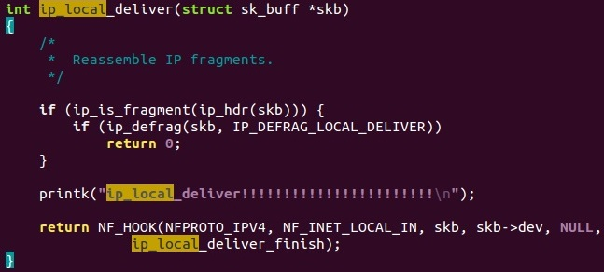
Test Code
ip_forward()
ip_local_deliver()

Slide 8
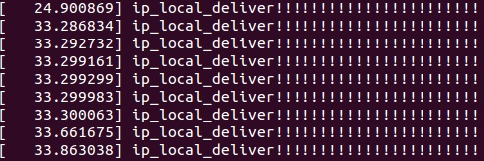
Test Result
위와 같이 ip_local_deliver를 사용함으로 L2 layer로 데이터를 전달하는 것을 확인 가능

Slide 9
To do..
라우터에서는 ip_forward 함수를 호출할 것으로 보임.
라우터에서 실제 테스트 해보고 확인 할 예정
맞다면, 원래 있는 L4 layer의 ACK 관련 기능을 고쳐서 사용하면 될 것으로 생각 됨.

